Slide 1


Родительское выгорание — это синдром эмоционального истощения, когда ваши внутренние ресурсы тратятся быстрее, чем восстанавливаются. В отличие от обычной усталости, которая проходит после отдыха, выгорание представляет собой состояние глубокого истощения, как телефон, который разряжается быстрее, чем успевает заряжаться.
Важно понимать, что переживания и проблемы с подростком могут «выжечь» родителя не меньше, чем уход за малышами. Подростковый период — это время интенсивных эмоциональных и поведенческих изменений, которые требуют от родителей огромных психологических ресурсов.
2
Как распознать выгорание: основные признаки
4
Забота о физическом состоянии
• Эмоциональные симптомы (Постоянное раздражение, особенно в отношении подростка, потеря удовольствия от общения с ним, чувство вины и восприятие родительства как обязательства. Мысли о том, что решение стать родителем было ошибочным)
• Физические проявления (Хроническая усталость, не проходящая после отдыха, проблемы со сном, нарушение аппетита, частые болезни)
• Поведенческие изменения (Избегание общения с подростком и родительских обязанностей. Желание «убежать»)
Тревожный сигнал: Если вы думаете о проблемах с детьми большую часть времени — вы в зоне риска.
• Берегите свой сон — это главный ресурс восстановления
• Не жертвуйте отдыхом ради домашних дел
• При возможности делегируйте бытовые задачи
Эмоциональное восстановление
• Создавайте «островки отдыха» — короткие периоды времени только для себя
• Составьте список маленьких радостей (чашка кофе в тишине, короткая прогулка, чтение)
•Возвращайтесь к своим увлечениям и хобби.
1
Четыре стадии развития выгорания
5
1.Прилив сил и энтузиазма — вам кажется, что вы справитесь со всем
2.Стадия «выдерживания» — вы справляетесь, но к концу дня чувствуете нарастающую усталость
3.Стадия «невыдерживания» — появляется раздражение, не хватает сил на общение с подростком, возникают мысли «Больше не могу!»
4.Стадия полного истощения — эмоциональное отстранение от ребенка, равнодушие, циничные мысли.
Важно помнить!
3
Стратегии профилактики и преодоления выгорания
Заботясь о себе, вы заботитесь о своем подростке. Счастливый, отдохнувший родитель способен дать ребенку гораздо больше любви, внимания и поддержки, чем измотанный и истощенный.
Принятие и осознание
• Признайте проблему — выгорание не признак слабости, а естественная реакция на стресс
• Откажитесь от стремления к идеальности — подростку нужен живой, эмоционально устойчивый родитель
• Помните: думать о себе — не эгоизм, а необходимость
Приглашаем Вас принять участие в научном исследовании!

Slide 2




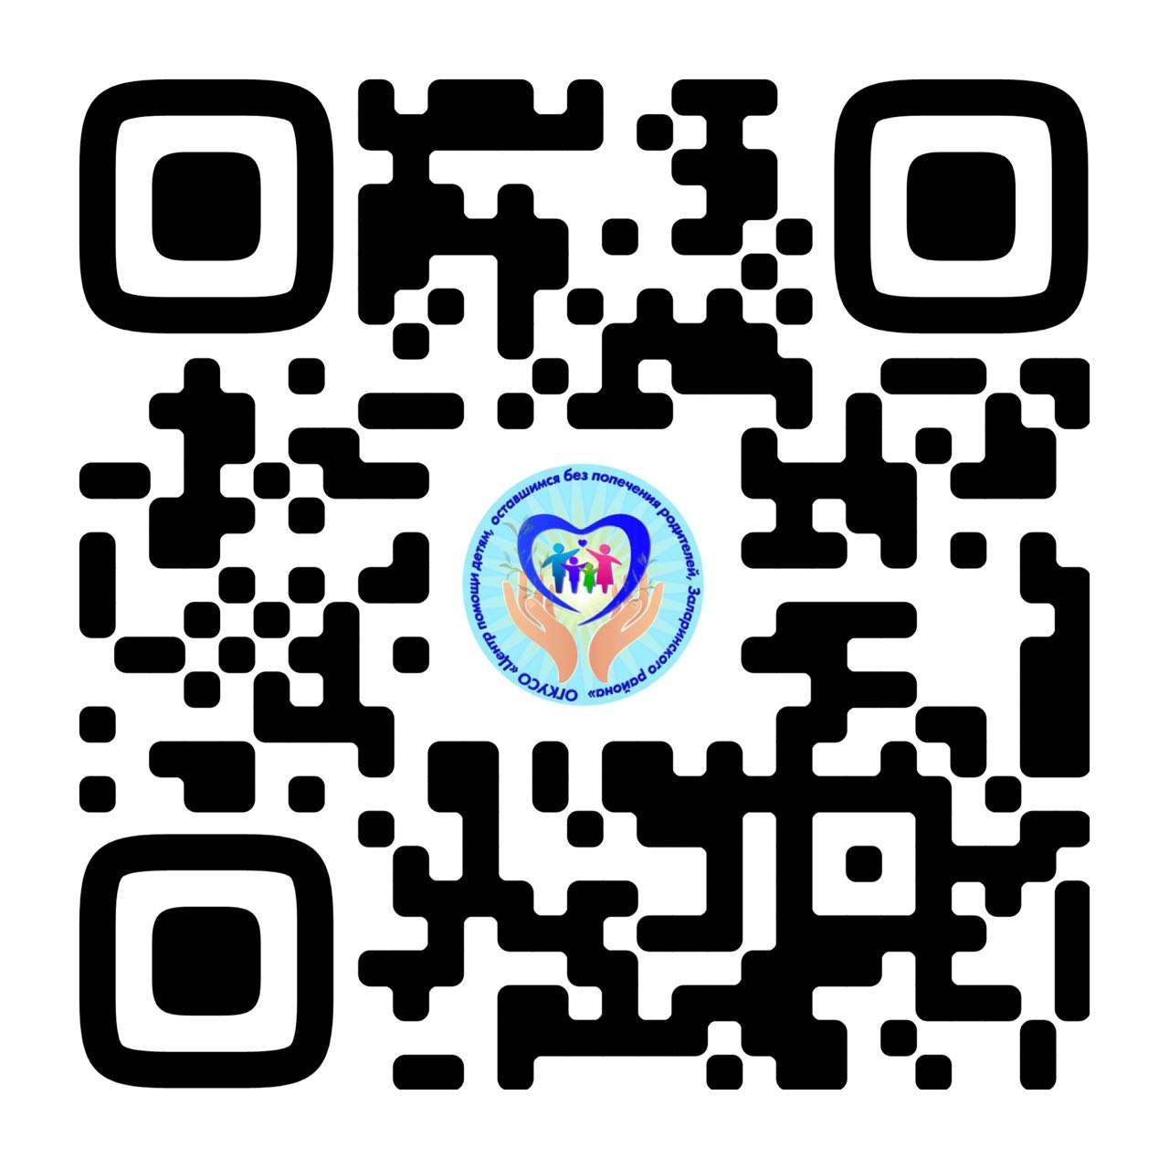





РОДИТЕЛЬСКОЕ
ВЫГОРАНИЕ
https://cpd-hor-tagna.nubex.ru
https://vk.com/cpdzalari/
РЕКОМЕНДАЦИИ ДЛЯ РОДИТЕЛЕЙ
ОГКУСО «Центр помощи детям, оставшимся без попечения родителей, Заларинского муниципального округа»
ВКонтакте
Телеграм-канал
с. Хор- Тагна, ул. Школьная, 12
БОЛЬШЕ ПОЛЕЗНОЙ ИНФОРМАЦИИ О ПОДРОСТКАХ
– В СОЦИАЛЬНЫХ СЕТЯХ ФЕДЕРАЛЬНОГО ПОДРОСТКОВОГО ЦЕНТРА
Отделение психолого- педагогической помощи семье и детям «Дети в семье»
тел. 89016645399
тел. 8904112 6989

